Slide 1
Инженер-эколог

Slide 2

Инженер-эколог — это специалист, работающий на стыке инженерии и экологии. Эта профессия включает в себя изучение воздействия производственной и промышленной деятельности на экологическое равновесие, снижение воздействия человеческой деятельности на природу и устойчивое использование ресурсов.

Slide 3
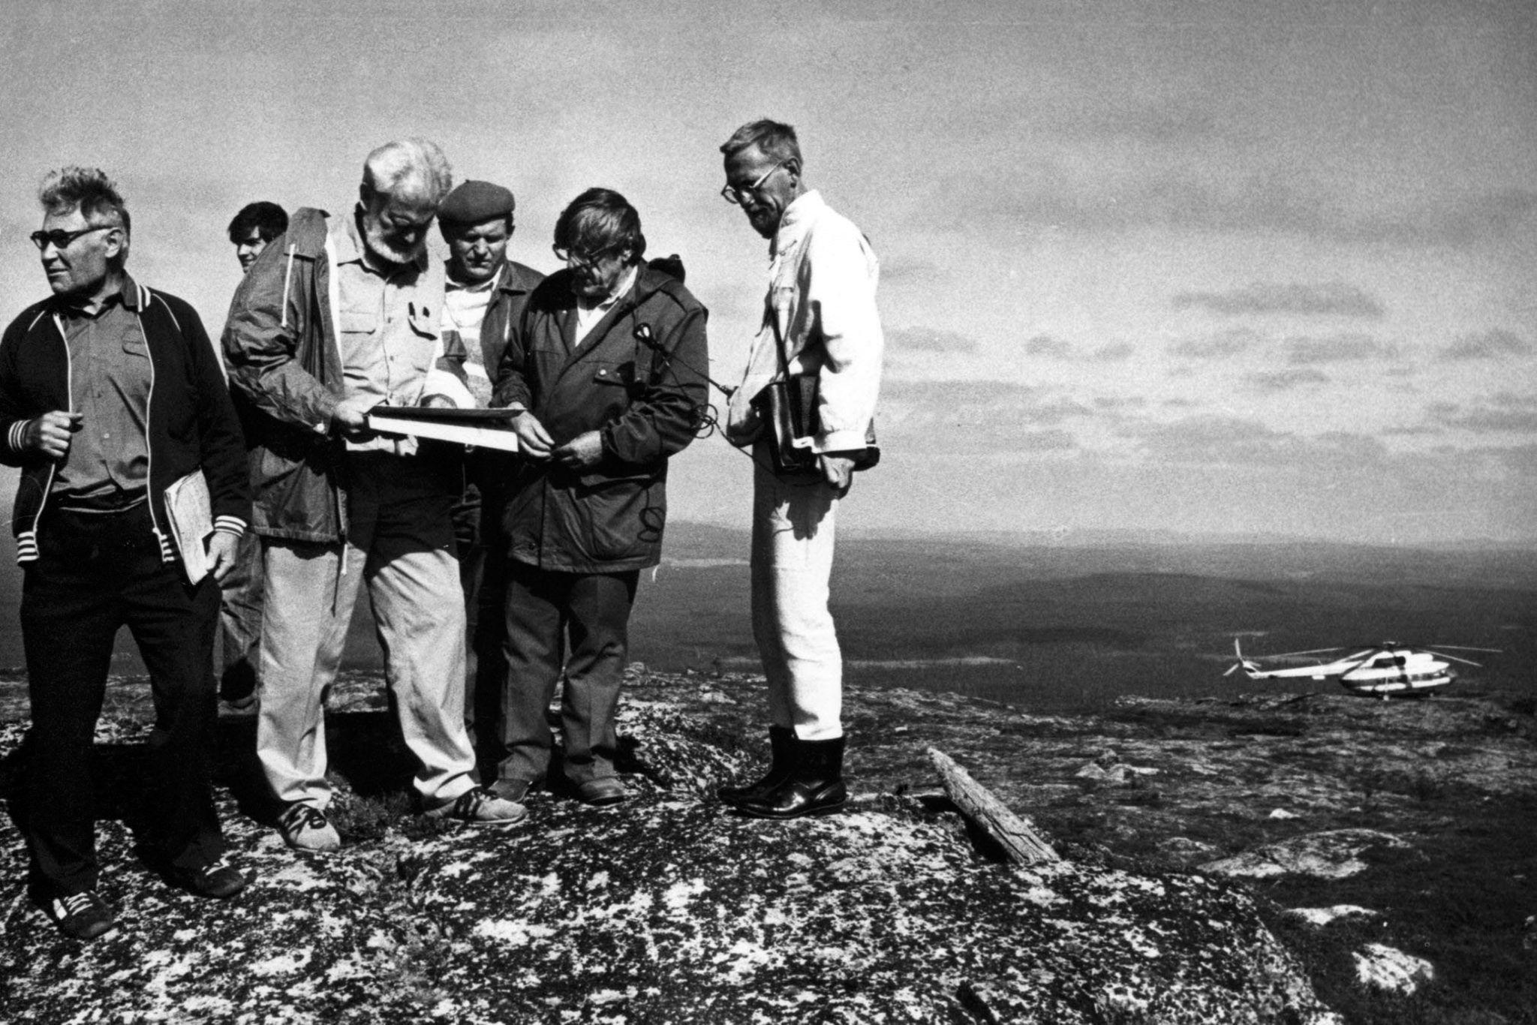
История профессии
Профессия инженера-эколога зародилась в середине XX века в ответ на общественную озабоченность по поводу загрязнения воды и воздуха, а также других ухудшений состояния окружающей среды. До середины 1960-х годов экологическая инженерия была специализированной областью гражданского строительства и называлась санитарной инженерией.
Первыми в России к подготовке по специальностям экологического профиля приступили технические вузы. Например, в 1983/1984 учебном году в МХТИ им. Д.И. Менделеева был осуществлён первый приём по специальности «Экология и охрана окружающей среды».

Slide 4
Функции
Оценка воздействия на окружающую среду
Разработка и внедрение зеленых технологий
Разработка экологических стратегий
Экологический анализ

Slide 5

Необходимые навыки
Интерес к наукам о природе
Экологическая ориенитация
Люди, увлеченные изучением биологии, химии, геологии и других природных наук
Люди, для которых забота о окружающей среде и природе является важной ценностью
04
Ответственность
Аналитический ум
Готовность нести ответственность за воздействие человека на окружающую среду
Способность анализировать сложные данные
06
Усидчивость
Исследовательские навыки
Умение долго работать над одним делом уменьшает шанс возникновения ошибок
Умение заниматься сложной исследовательской работой

Slide 6
Специализации
Водоснабжение и очистка воды
Экология воздуха
Биоразнообразие и экосистемы
Водоснабжения и очистка воды
Энергетическая экология
Землепользование и охрана почв

Slide 7

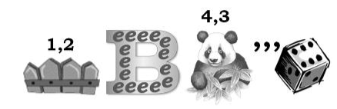

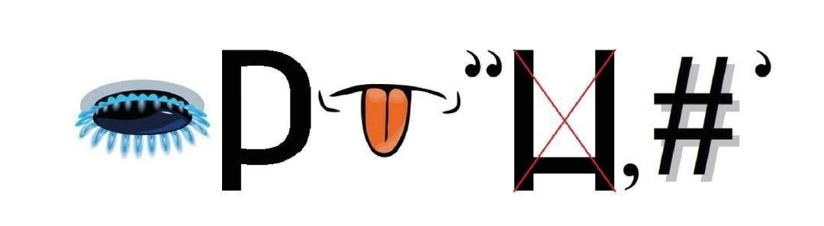

Slide 8

Биогеоценоз
Заповедник
Загрязнение

Slide 9
1
Охрана окружающей среды
4
Востребованность
Разработка инноваций
2
Устойчивое развитие
5
Обеспечение экологической безопасности
3
Соблюдение нормативов и законодательства

Slide 10

Отрасли работы
Неправительственные организации
1
6
Промышленные предприятия
2
5
Научные и исследовательские институты
Экологическое проектирование
3
4
Государственные органы и учреждения
Консалтинговые компании

Slide 11
Образование
Уральский федеральный университет имени Б. Н. Ельцина (УрФУ)
Уральский государственный аграрный университет
Уральский государственный лесотехнический университет (УГЛТУ)
Южно-уральский государственный аграрный университет (ЮУрГАУ)
Уральский государственный горный университет (УГГУ)

